Slide 1
Ubuntu Desktop
Telepítése virtuális gépre

Slide 2
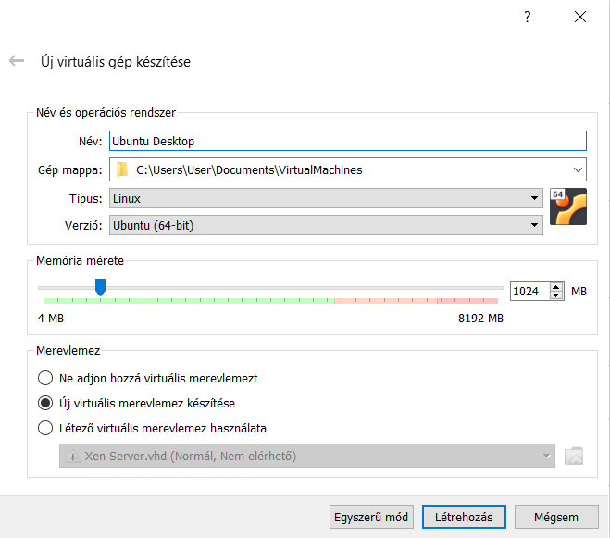
Virtuális gép létrehozása

Slide 3
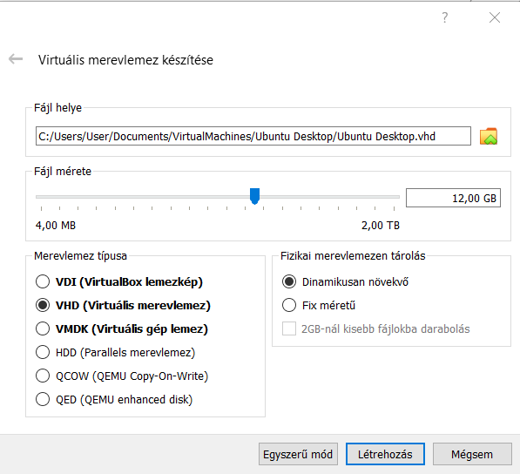
Virtuális gép létrehozása

Slide 4
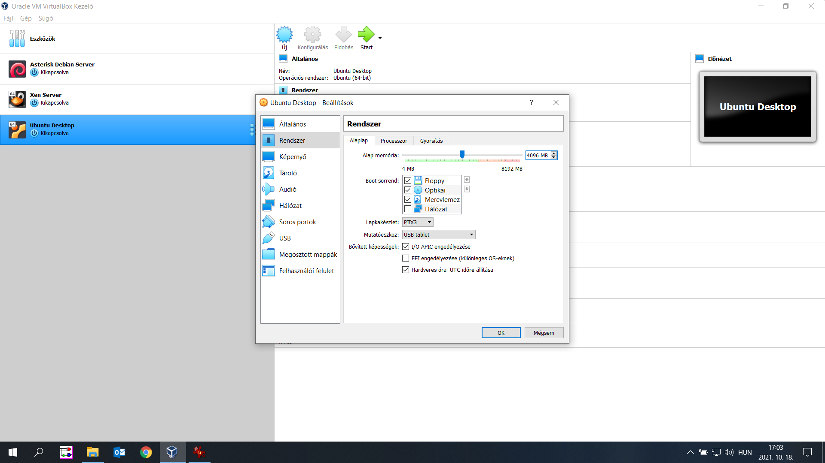
Virtuális gép létrehozása

Slide 5
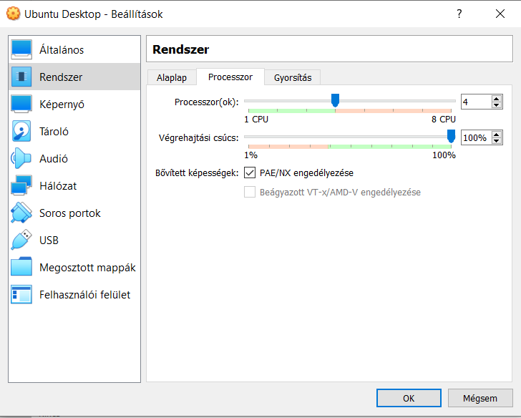
Virtuális gép létrehozása

Slide 6
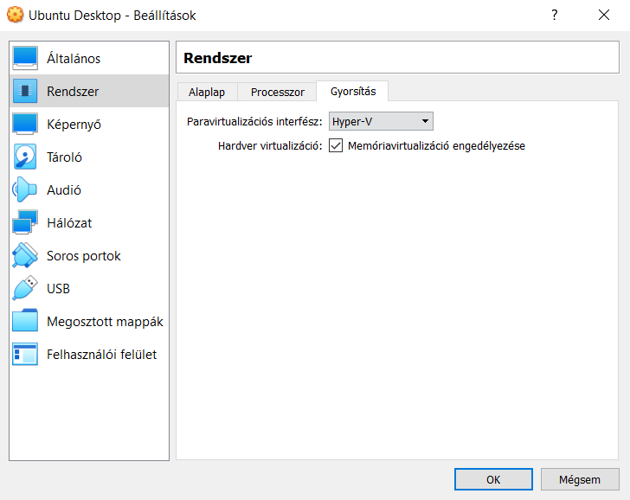
Virtuális gép létrehozása

Slide 7
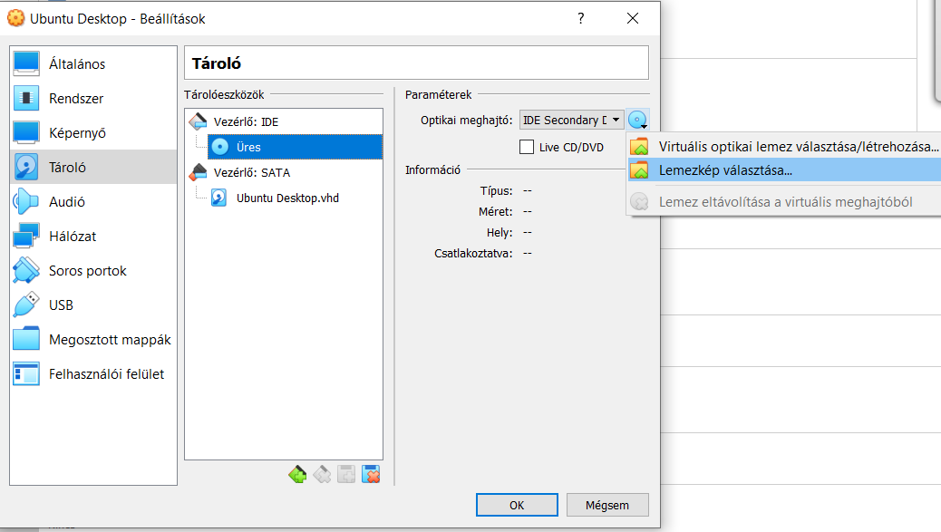
Virtuális gép létrehozása

Slide 8
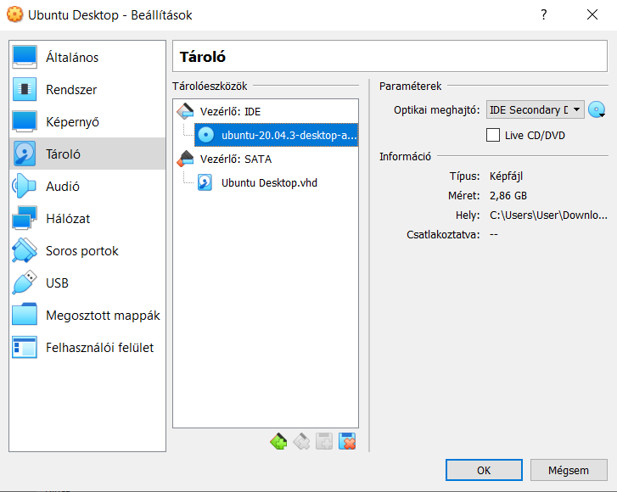
Virtuális gép létrehozása

Slide 9
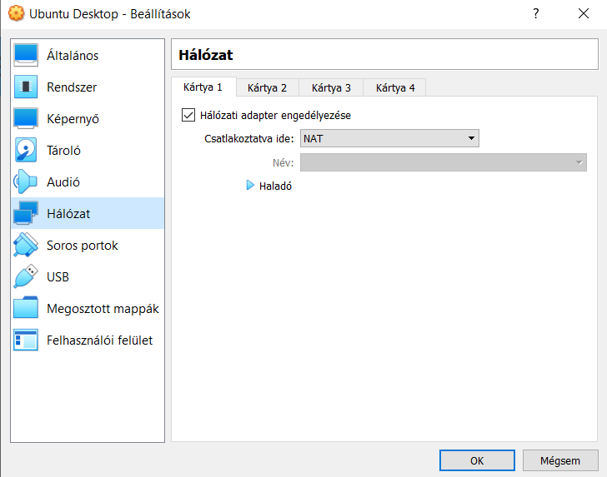
Virtuális gép létrehozása

Slide 10
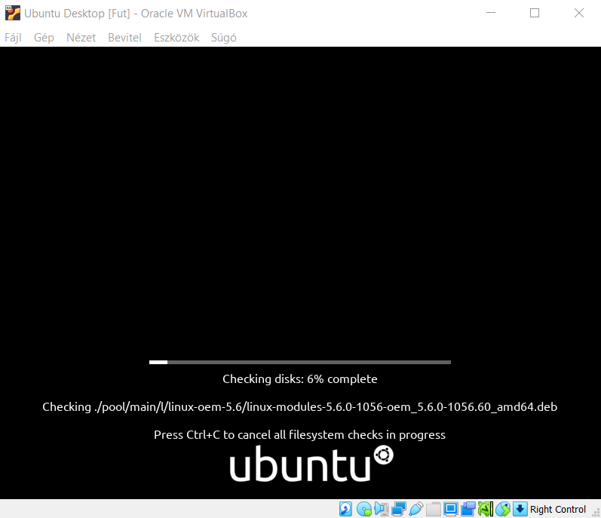
Ubuntu Desktop telepítése

Slide 11
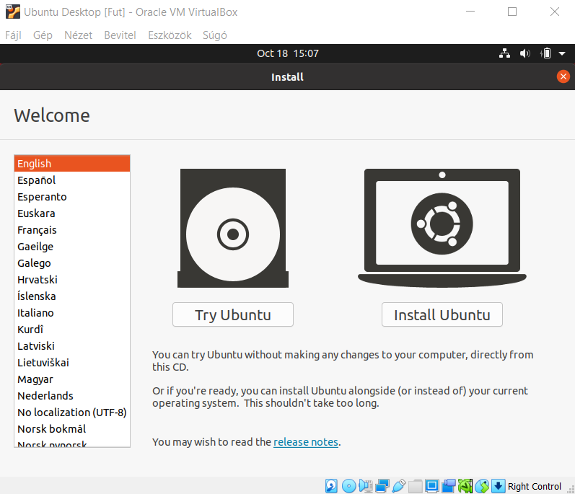
Ubuntu Desktop telepítése

Slide 12
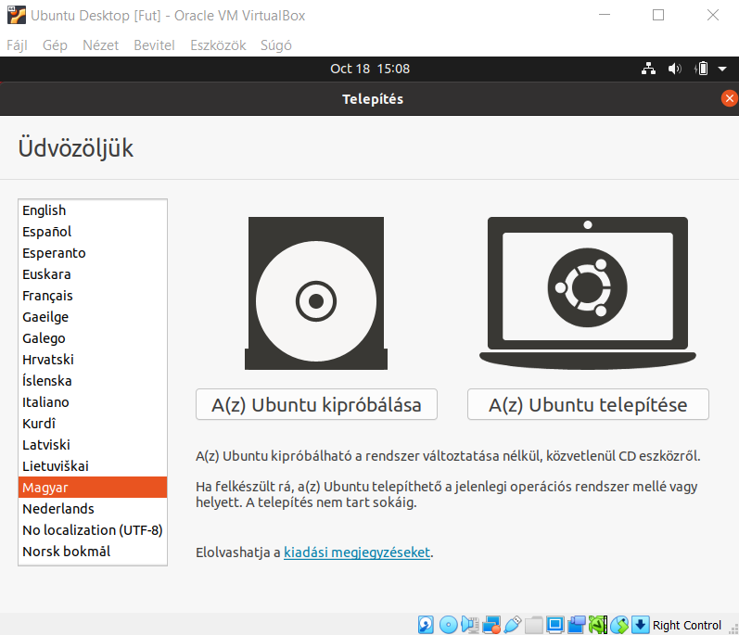
Ubuntu Desktop telepítése

Slide 13
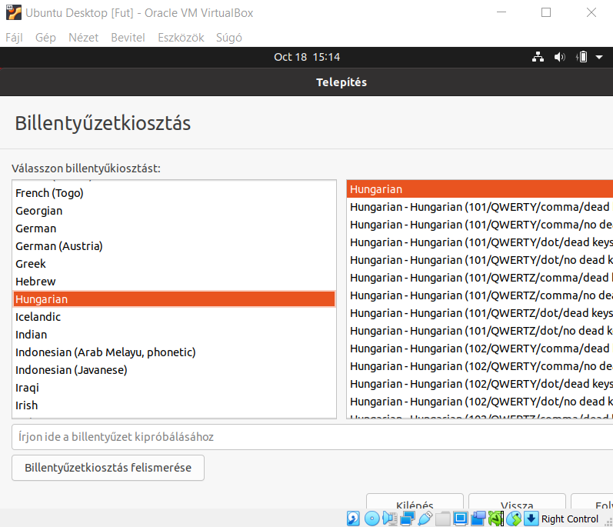
Ubuntu Desktop telepítése

Slide 14
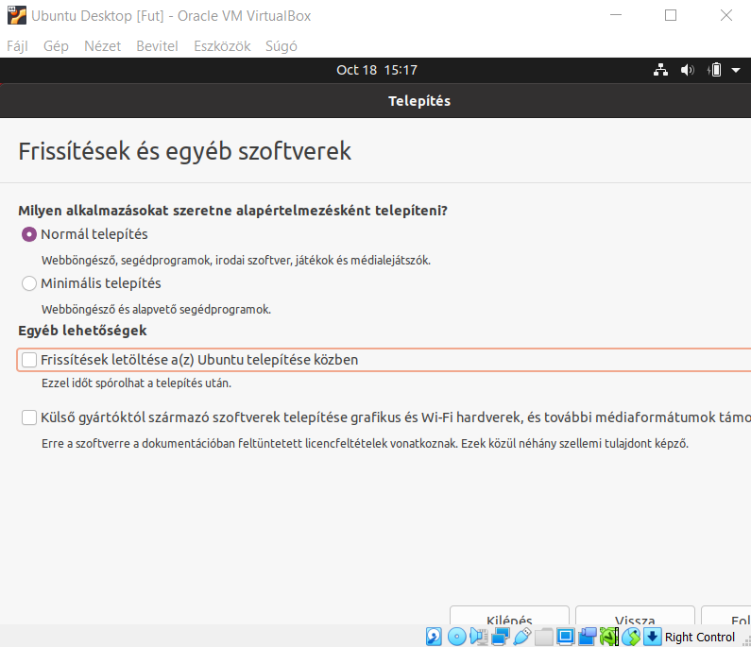
Ubuntu Desktop telepítése

Slide 15
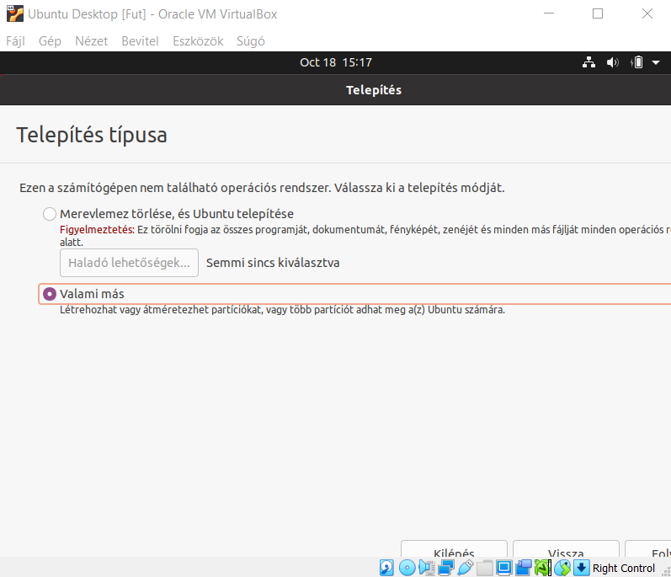
Ubuntu Desktop telepítése

Slide 16
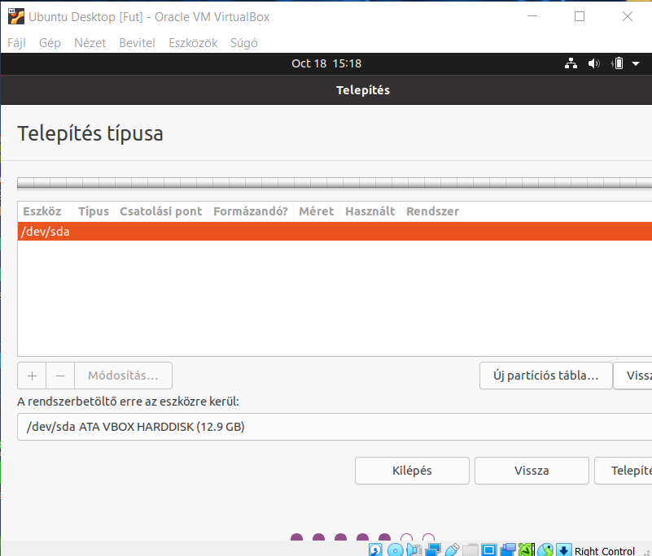
Ubuntu Desktop telepítése

Slide 17
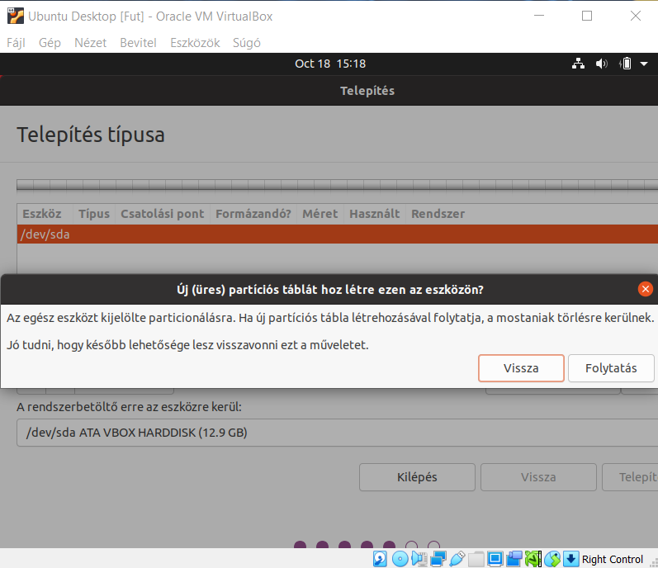
Ubuntu Desktop telepítése

Slide 18
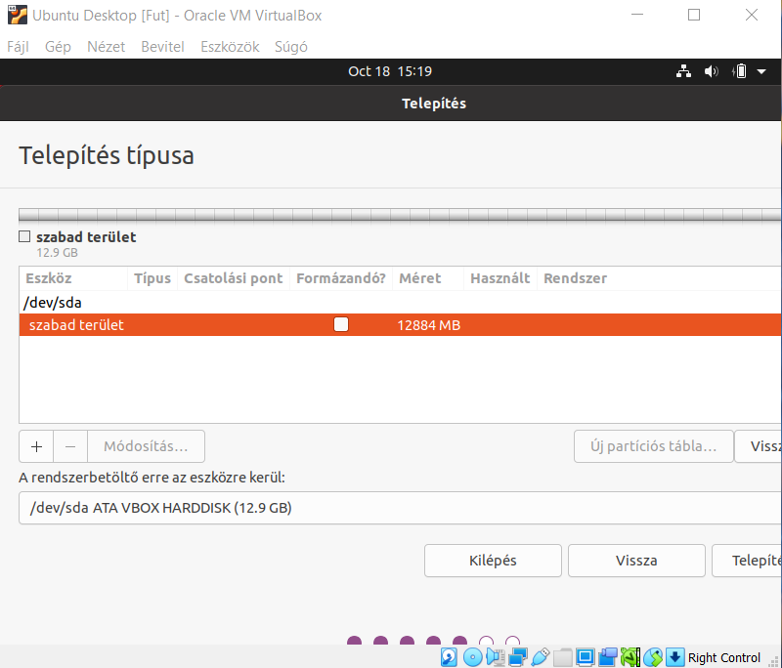
Ubuntu Desktop telepítése

Slide 19
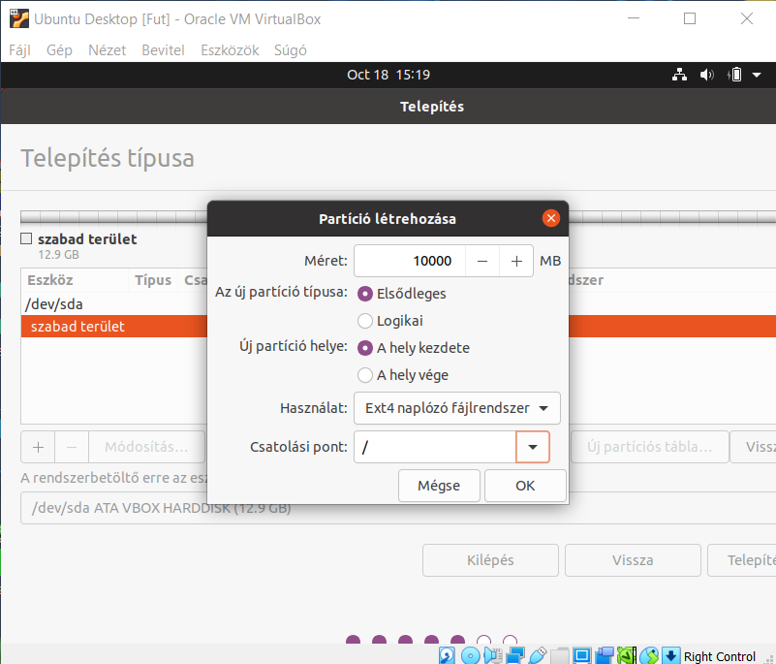
Ubuntu Desktop telepítése

Slide 20
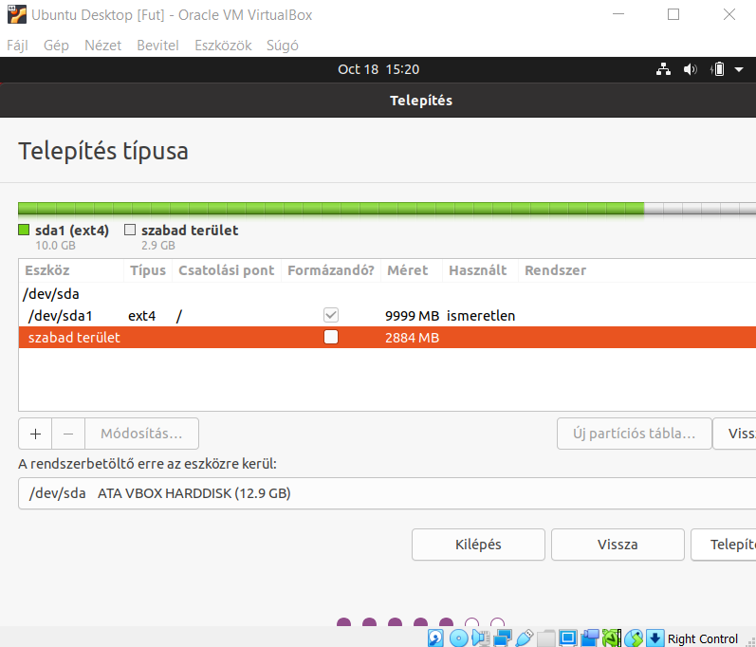
Ubuntu Desktop telepítése

Slide 21
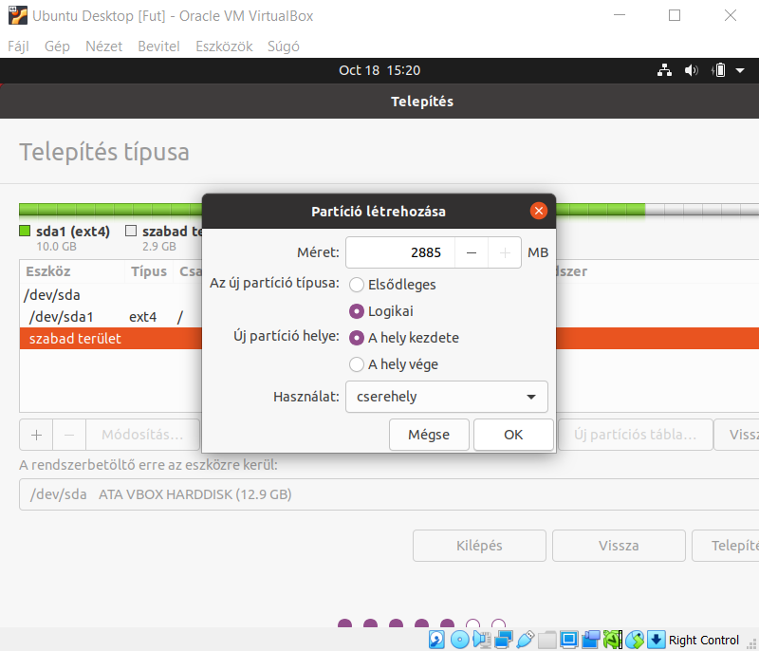
Ubuntu Desktop telepítése

Slide 22
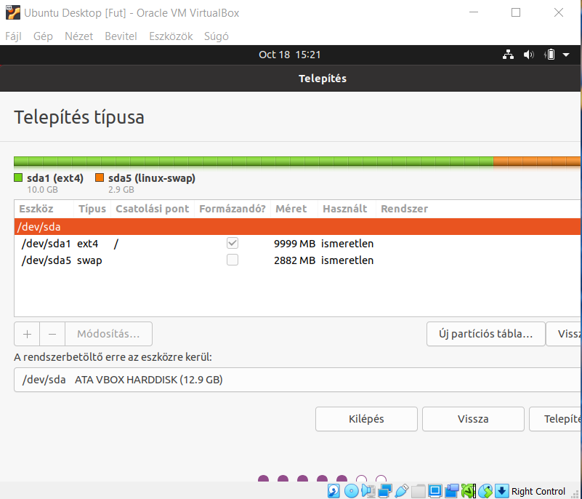
Ubuntu Desktop telepítése

Slide 23
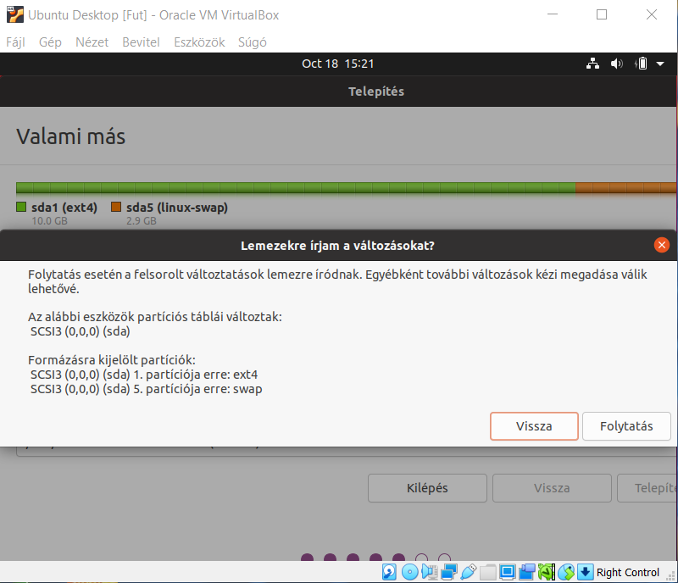
Ubuntu Desktop telepítése

Slide 24
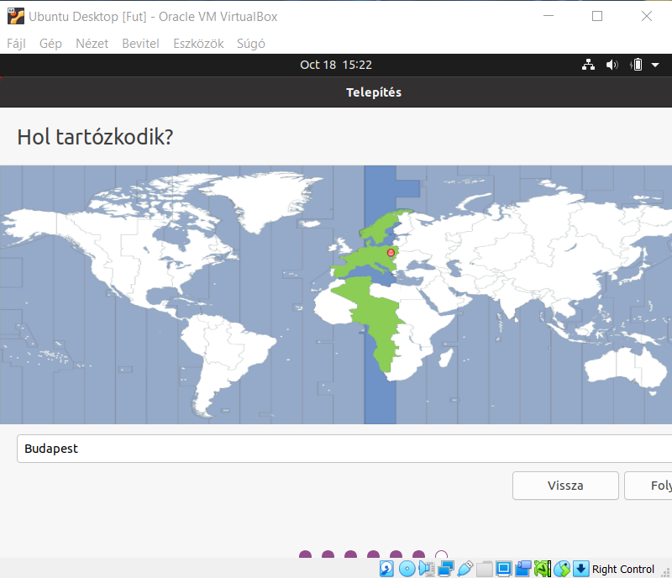
Ubuntu Desktop telepítése

Slide 25
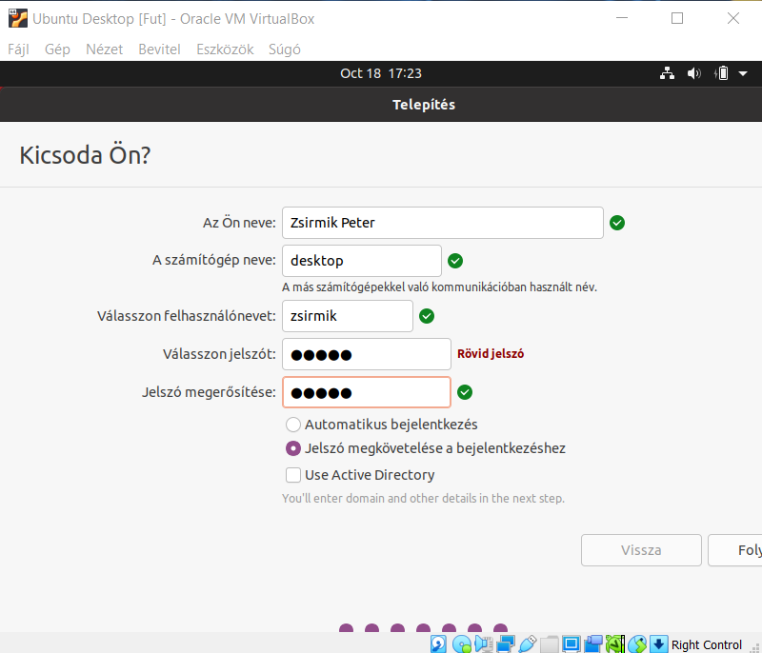
Ubuntu Desktop telepítése

Slide 26
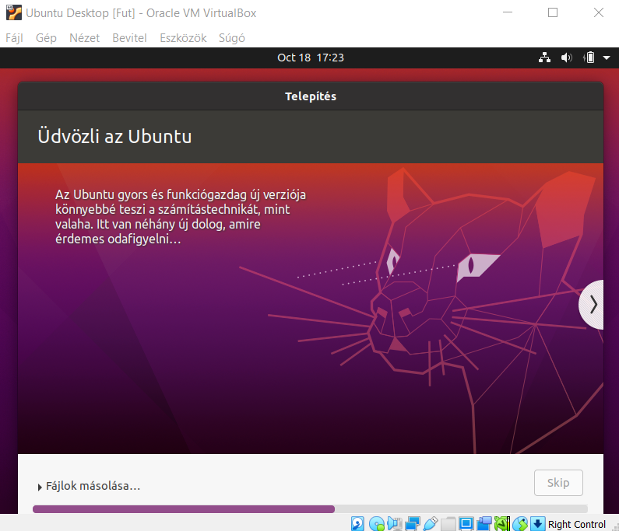
Ubuntu Desktop telepítése

Slide 27
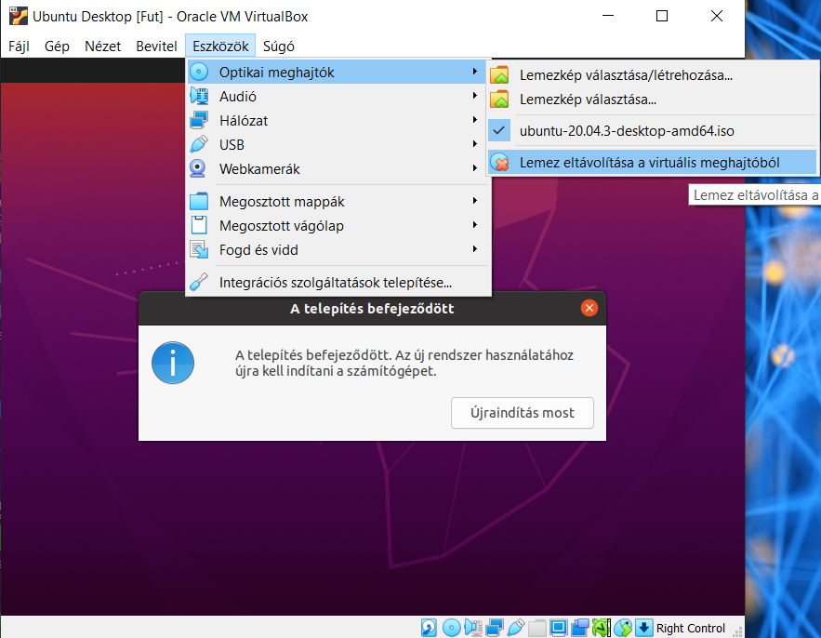
Ubuntu Desktop telepítése

